Slide 2
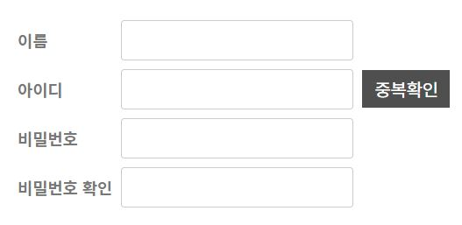
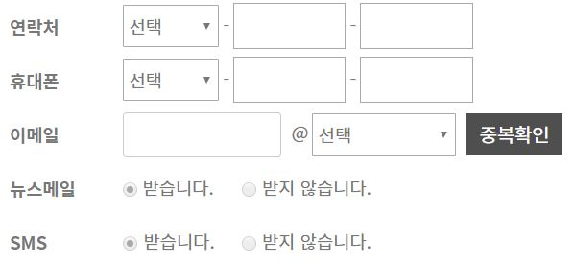
회원가입
SIGN UP
아이디 비밀번호 분실 시
확인 사항 및 업데이트 알림 수신 여부
취소
확인

Slide 3
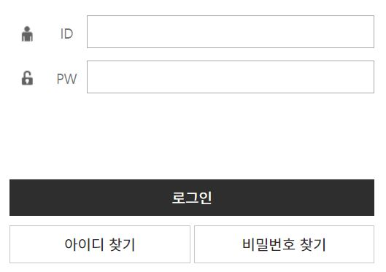
로그인
LOGIN
Please Login if you are member of CWU

Slide 4
영상 실행
list
뒤로 10초
재생
정지
앞으로 10초
pdf
검색
동영상 앞에 투명한 버튼을 생성

